Slide 1
le NOVITÀ
del direttorio dei Consigli di Comunità Pastorale e Parrocchiali

Slide 2
Cominciamo da…
CHIESA DALLE GENTI
«L’annuncio evangelico «attirerò tutti a me» posto alla base del cammino sinodale è stato un forte invito a convertire il nostro sguardo per poter contemplare in primo luogo la presenza di Dio che già abita le nostre terre. Da questo esercizio sono emersi tratti in fieri della Chiesa dalle genti dai quali la diocesi ha da imparare. Ciò comporta rendere stabile nelle nostre comunità un atteggiamento costante di “conversione pastorale».
La Chiesa si è sperimentata nella sua verità di fondo; popolo in cammino, desideroso di rinnovarsi per dire in forma credibile i significati elementari che danno senso e sapore al vivere: la bellezza di uscire da sé, l’importanza dell’incontro, la libertà di vivere il Vangelo, la gioia di aprirsi al dono, la responsabilità di portare i pesi delle fragilità proprie e altrui.
Un popolo in cammino, che attraverso l’esperienza della Chiesa dalle genti, riesce ancor più e meglio a percepire ed esprimere la propria natura missionaria, nei territori diocesani e nelle comunità locali, come in tutto il resto del mondo.
La Chiesa dalle genti è una Chiesa dove non basta ‘fare per’, ma dove diviene essenziale apprendere a ‘fare con’.

Slide 3
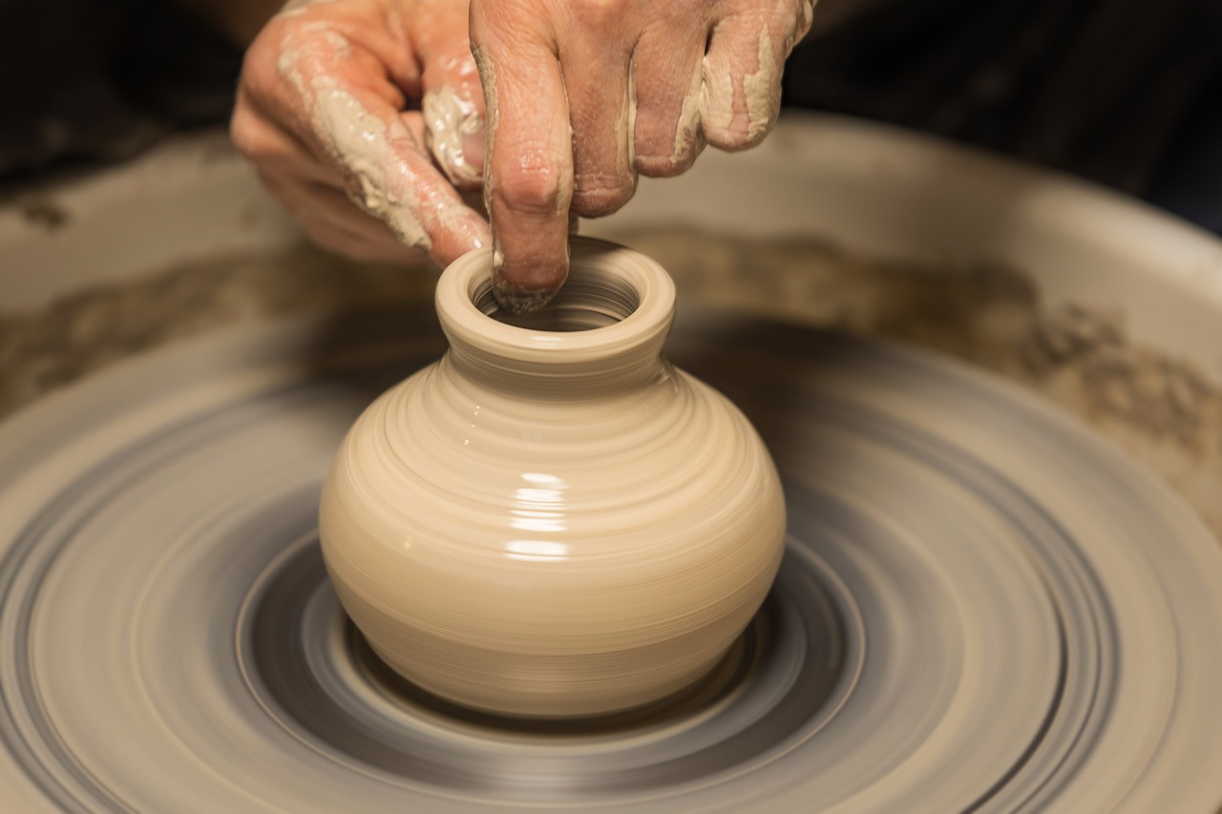
EVANGELII GAUDIUM 28 parrocchie docili allo Spirito e creative nella missionarietà
La parrocchia non è una struttura caduca; proprio perché ha una grande plasticità, può assumere forme molto diverse che richiedono la docilità e la creatività missionaria del pastore e della comunità. Se è capace di riformarsi e adattarsi costantemente, continuerà a essere «la Chiesa stessa che vive in mezzo alle case dei suoi figli e delle sue figlie»
Questo suppone che realmente stia in contatto con le famiglie e con la vita del popolo e non diventi una struttura prolissa separata dalla gente o un gruppo di eletti che guardano a se stessi. La parrocchia è presenza ecclesiale nel territorio, ambito dell’ascolto della Parola, della crescita della vita cristiana, del dialogo, dell’annuncio, della carità generosa, dell’adorazione e della celebrazione. Attraverso tutte le sue attività, la parrocchia incoraggia e forma i suoi membri perché siano agenti dell’evangelizzazione.
Però dobbiamo riconoscere che l’appello alla revisione e al rinnovamento delle parrocchie non ha ancora dato sufficienti frutti perché siano ancora più vicine alla gente e siano ambiti di comunione viva e di partecipazione e si orientino completamente verso la missione.

Slide 4
PREMESSO che «il tempo è superiore allo spazio»
Il nuovo direttorio è un contributo al processo di revisione in atto
EG 223. Questo principio permette di lavorare a lunga scadenza, senza l’ossessione dei risultati immediati. […]
Dare priorità al tempo significa occuparsi di iniziare processi più che di possedere spazi. Il tempo ordina gli spazi, li illumina e li trasforma. Si tratta di privilegiare le azioni che generano nuovi dinamismi nella società e coinvolgono altre persone e gruppi che le porteranno avanti, finché fruttifichino
Il cambiamento è affidato all’attuazione delle indicazioni
È un cammino da fare insieme, a più livelli: locale e diocesano

Slide 5
AGGIORNATI I RIFERIMENTI NORMATIVI aggiungendo i documenti recenti
il modo di intendere il compito della MISSIONE
in particolare su…
il PROGETTO pastorale
la natura propria dei CONSIGLI
il ruolo della DIACONIA rispetto al CPCP
la fondamentale dimensione SPIRITUALE

Slide 6
n. 5 Missione e formazione
Alla Chiesa «realtà di comunione e corresponsabilità» deve essere associata la prospettiva missionaria, da perseguire sia mediante la presenza significativa e dialogante della comunità cristiana negli ambiti di vita degli uomini e delle donne del nostro tempo, sia mediante un modo di essere comunità credente, capace di esercitare nei confronti di tutti i fratelli e le sorelle una reale forza attrattiva.
Al servizio della prima dimensione si pongono, in particolare, le ASD, sollecitando la presenza di testimoni della fede nel più ampio contesto del decanato, mentre la seconda dimensione concerne soprattutto la vita delle comunità pastorali e delle parrocchie e, in esse, il discernimento operato nei consigli di comunità pastorale e parrocchiali.

Slide 7
n. 6 Progetto pastorale
La vita e l’azione pastorale della parrocchia e della comunità pastorale non sono lasciate al caso o al succedersi estemporaneo di iniziative dovute alla buona volontà dei sacerdoti o di alcuni fedeli, o a gruppi e realtà di vario genere presenti nell’ambito della parrocchia.
Va salvaguardata l’unità dell’azione pastorale e l’oggettività della stessa: la proposta pastorale è l’anno liturgico».
Il Direttorio per le comunità pastorali invita a delineare uno sguardo sul futuro, secondo una prospettiva «condivisa nel consiglio pastorale e disposta a una verifica periodica (che consenta anche di riconoscere le priorità non affrontate).

Slide 8
n. 7 La ‘natura’ dei Consigli
luogo di pensiero più che di organizzazione (dove si pensa il volto della Chiesa per questo tempo)
luogo di discernimento e lettura dei segni dei tempi
luogo di fraternità, condivisione, sinodalità
luogo in cui, con sensibilità diverse, superando ruoli e funzionalismi, si condivida la stessa preoccupazione per la missione ecclesiale
luogo che sappia guadagnarsi una sua autorevolezza davanti alla comunità
luogo in cui si superi la tradizionale e radicata marginalità femminile nei luoghi decisionali ecclesiali, superando anche la dualità maschile/femminile nel valorizzare concretamente la disponibilità al servizio, le capacità, le competenze di ciascuno/a
Mozione 1 del Consiglio Pastorale Diocesano
UN LUOGO
PER ESSERE

Slide 9
n. 10 Il ruolo della diaconia
Il CPCP è «il soggetto primario nel rappresentare l’intera comunità e nell’azione di discernimento e definizione delle priorità pastorali», mentre «la diaconia, incontrandosi più frequentemente, coordini e definisca, nel particolare, i singoli passi e attività».
La presenza nel CPCP dei membri della diaconia non dovrà pertanto essere in nessun modo sostitutiva né limitativa del ruolo del consiglio nel suo insieme e i membri della diaconia, prendendo posto tra gli altri membri del consiglio, dovranno piuttosto sollecitare e favorire lo sviluppo del confronto tra tutti i consiglieri. Il compito della diaconia sarà pertanto quello di accogliere le indicazioni provenienti dal CPCP traducendole in iniziative concrete, coordinando, guidando e stimolando l’attività delle commissioni parrocchiali, dei gruppi e degli operatori pastorali.
CONSIGLIO PASTORALE
diaconia
parrocchia

Slide 10
n. 33 La dimensione spirituale
L’attività dei consigli pastorali deve essere caratterizzata dalla dimensione spirituale, che non è «un’appendice o un elemento di contorno, ma una dimensione fondamentale del discernimento e delle decisioni». Ogni sessione del consiglio è infatti chiamata ad avere lo stile e la prospettiva dell’incontro eucaristico.
Questo potrà comportare anche l’inserimento, nell’ambito della programmazione delle attività proprie del consiglio, di momenti di preghiera e di riflessione, soprattutto di carattere ecclesiologico.
Mozione n. 10 del Consiglio Presbiterale

Slide 11
SCOMMESSA SULLA CORRESPONSABILITÀ …privilegiando ancora il metodo elettivo
RIDOTTO
il numero di consiglieri
COMPOSIZIONE
del consiglio
ETÀ
dei consiglieri
ELETTI
nelle CP: non rigidamente suddiviso per parrocchie
DESIGNATI
scelti anche insieme alla comunità
GIOVANI
unica lista distinta
da 7 a 23
eletti + designati
1 : 2
nei CPCP rapporto tra membri diaconia e membri eletti/designati
auspicata (se possibile)

Slide 12
SCOMMESSA SULLA CORRESPONSABILITÀ …precisando i ruoli
COMMISSIONE PREPARATORIA*
lavora per la preparazione del rinnovo dei consigli (n. 17 e 28)
GIUNTA DEL CONSIGLIO
necessaria: prepara le sessioni, definisce un metodo, garantisce la verifica (n. 35)
METODO DI LAVORO
che sia sinodale e garantisca ascolto e reale partecipazione (n. 36)
ELEGGIBILITÀ DEI CONSIGLIERI
massimo tre mandati consecutivi per tutti i tipi di consigli

Slide 13
IL CONSIGLIO PER GLI AFFARI ECONOMICI diversi, nuovi aspetti
❶
❷
❸
❹
❺
SI INSISTE che nelle comunità pastorali, i CAE operino unitamente
SI INVITA a fare una riunione annuale congiunta tra CP e CAE
SI INSISTE sulla presenza dell’economo o segretario amministrativo in ogni singola realtà
SI INVITA a realizzare il bilancio di missione
SI CHIEDE di individuare in ogni CAE un referente per i rapporti con la diocesi e il coordinamento decanale

Slide 14
I RAPPORTI COL DECANATO
COMMISSIONI DECANALI
ASD
CP
I Consigli Pastorali interpellano e coinvolgono le commissioni decanali
Consigli pastorali e ASD si incontrano a inizio anno, sulla proposta pastorale
Le ASD aggiornano i Consigli Pastorali, invitando a riflessioni comuni

Slide 15
* n. 17 La commissione preparatoria
COSTITUZIONE
COMPITI
Il CPCP e il CAECP uscenti designano i componenti della commissione preparatoria.
È possibile scegliere anche membri esterni ai consigli, ma la commissione non deve coincidere con la diaconia.
La commissione preparatoria può comprendere eventuali facilitatori.
Sensibilizza la comunità cristiana, anche mediante specifiche iniziative.
Compie le scelte circa la composizione dei consigli (membri eletti e designati, composizione CAECP)
Cura le operazioni di voto
Stabilisce la data in cui il CPCP sia costituito con i membri designati e il termine per la nomina dei consiglieri per il CAECP

Slide 16
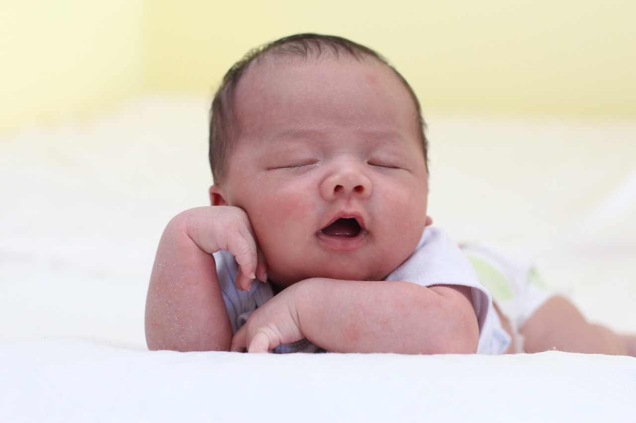
un modo nuovo, tutto da immaginare…
Come stiamo immaginando di sensibilizzare la comunità cristiana?
motivi di fiducia
timori e criticità
Come stiamo immaginando di raccogliere disponibilità e candidature?

Slide 17
un modo nuovo, tutto da immaginare…
Come stiamo immaginando di sensibilizzare la comunità cristiana?
motivi di fiducia
timori e criticità
Come stiamo immaginando di raccogliere disponibilità e candidature?

